Slide 1
Картины
Ильи Ивановича Машкова
Выполнил ученик 6 класса:
Москвичёв Павел

Slide 2
История И. И. Машкова
Илья Иванович Машков (1881-1944) родился в крестьянской семье в станице Михайловской Хоперского округа Войска Донского. В 1889 г. Илья поступил в церковно-приходскую школу и после трехлетнего обучения, как тогда было принято, родители отдали его в лавку бакалейных товаров.

Slide 3
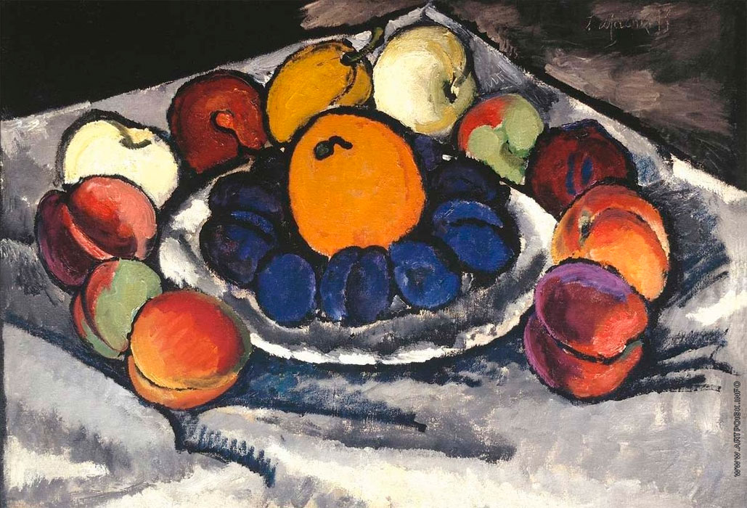
Фрукты на тарелке

Slide 4
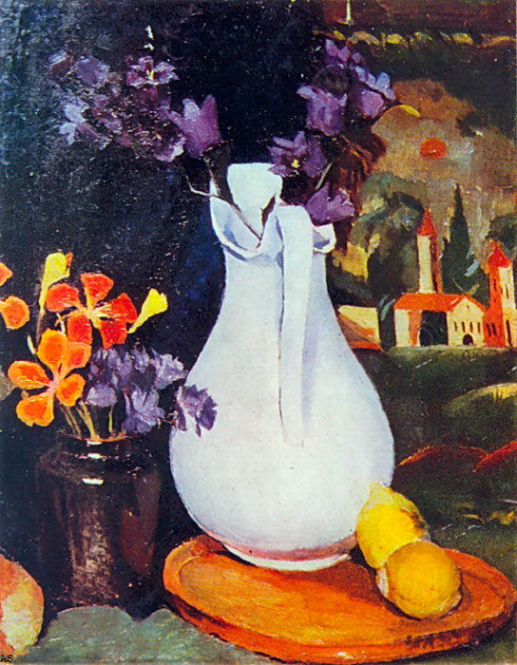
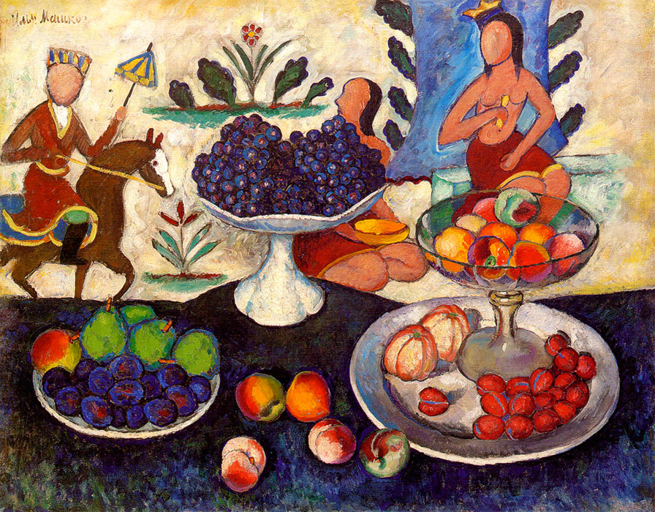
Натюрморт

Slide 5
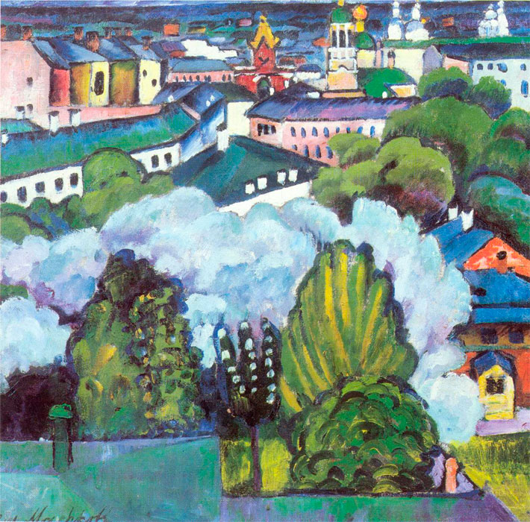
Пейзаж

Slide 6
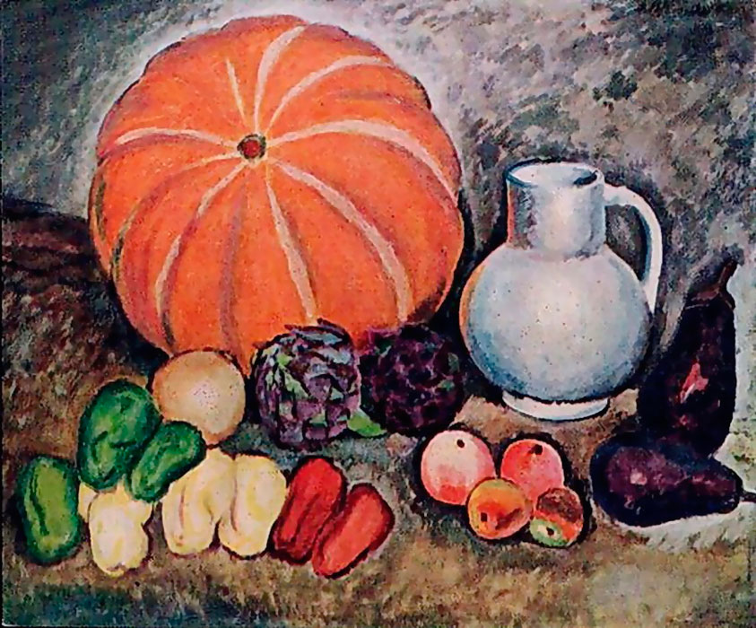
Натюрморт

Slide 7
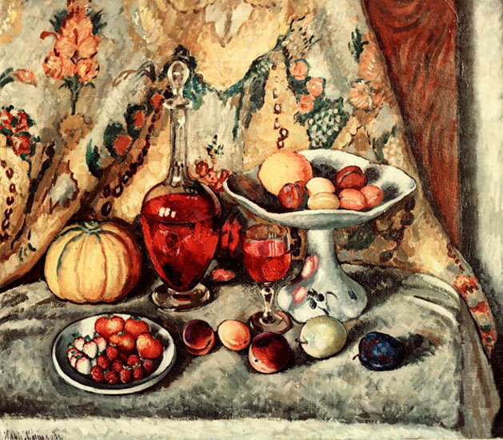

Slide 8
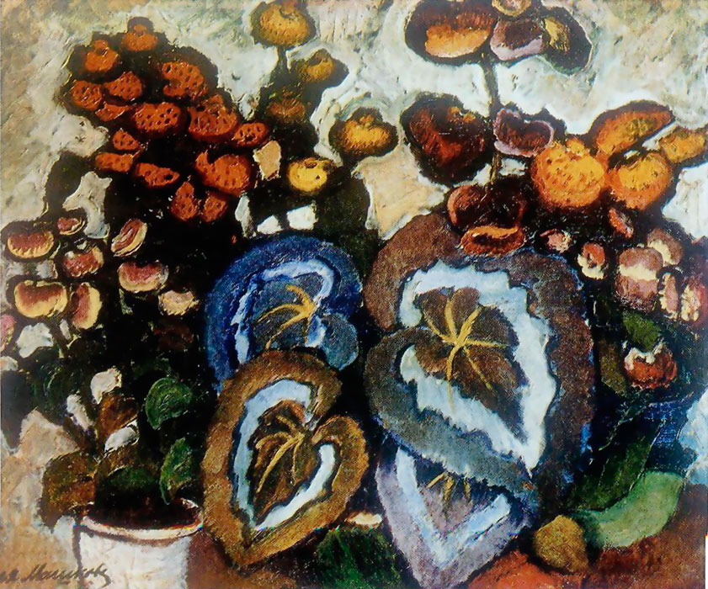
Бегонии

Slide 9
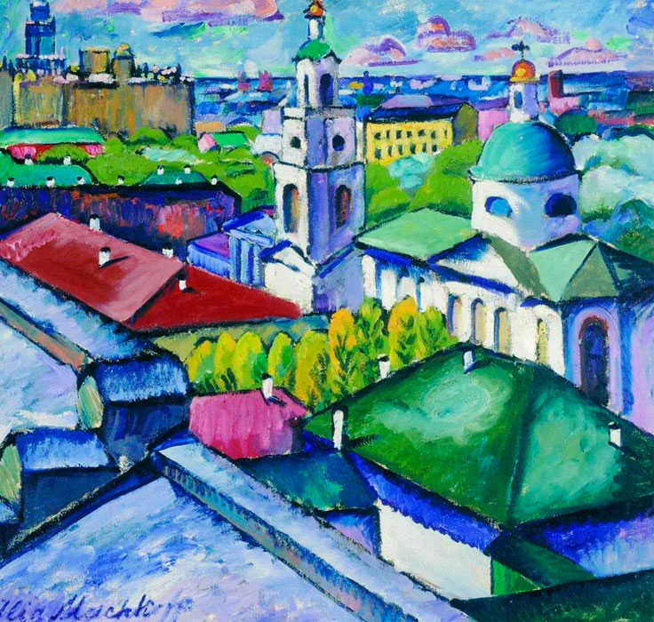
Московский вид

Slide 10
Спасибо
За
Внимание!

